Slide 1
JDBC
“Desarrollador Java Inicial”

Slide 2
Agenda
JDBC
API
Implementación
Conexión
Consultas

Slide 3
JDBC

Slide 4
JDBC
JDBC (Java Database Connectivity) conecta una aplicación Java a una fuente de datos como puede ser una DB.
Es una API que es usada para:
Conectar a una fuente de datos
Enviar consultas y actualizaciones
Recupera y procesa el resultado
JDBC utiliza drivers para conectarse a la DB.
Java Application
JDBC
Data Source

Slide 5
JDBC
Java Database Connectivity (JDBC) es una interfase de acceso a bases de datos estándar SQL que proporciona un acceso uniforme a una gran variedad de bases de datos relacionales. JDBC también proporciona una base común para la construcción de herramientas y utilidades de alto nivel.
Consiste en un conjunto de clases e interfases escritas en el lenguaje de programación Java. JDBC suministra un API estándar para los desarrolladores y hace posible escribir aplicaciones de base de datos usando un API puro Java.

Slide 6
JDBC
Usando JDBC es fácil enviar sentencias SQL virtualmente a cualquier sistema de base de datos. En otras palabras, con el API JDBC, no es necesario escribir un programa que acceda a una base de datos Sybase, otro para acceder a Oracle y otro para acceder a Informix.
Un único programa escrito usando el API JDBC y el programa será capaz de enviar sentencias SQL a la base de datos apropiada. Y, con una aplicación escrita en el lenguaje de programación Java, tampoco es necesario escribir diferentes aplicaciones para ejecutar en diferentes plataformas.
La combinación de Java y JDBC permite al programador escribir una sola vez y ejecutarlo en cualquier entorno.

Slide 7
JDBC - API
JDBC
SQLite driver
SQLite
JDBC
API
Java Application
JDBC Diver Manager
JDBC
JavaDB driver
JavaDB
JDBC
… driver
…
DBMS
Database Management System

Slide 8
¿Qué hace JDBC?
Simplemente JDBC hace posible estas tres cosas:
• Establece una conexión con la base de datos.
• Envía sentencias SQL
• Procesa los resultados.

Slide 9
Conectar una base de datos MySQL en Java
Para conectar la aplicación Java a la base de datos Mysql, debemos seguir algunos pasos que se enumeran a continuación:
Descargue e instale la base de datos MySQL
Crear una base de datos en MySQL
Descargue el controlador JDBC e inclúyalo en Classpath
Conéctese con MySQL
Pruebe la conexión JDBC

Slide 10
Descargue e instale la base de datos MySQL
Ver clase anterior.
El Instalador de MySQL se puede descargar en este enlace.
MySQL :: Download MySQL Installer

Slide 11
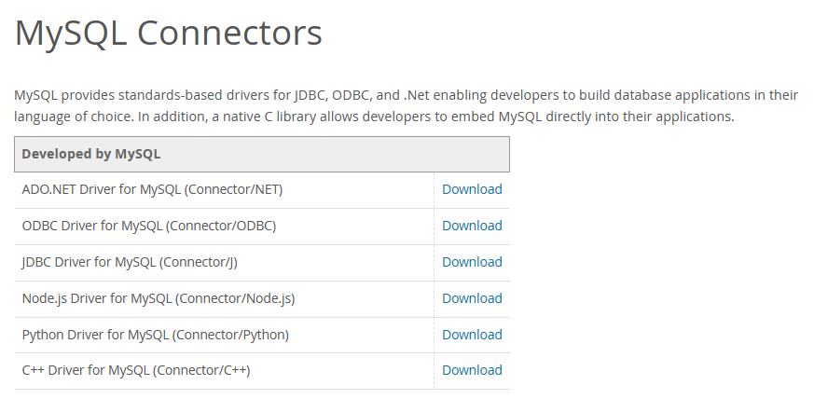
Descargue el controlador JDBC e inclúyalo en Classpath
El controlador JDBC es un archivo JAR proporcionado por MySQL; es un conector que actúa como puente entre MySQL y las aplicaciones Java. Para descargar el archivo JAR visite el sitio oficial de MySQL y coloque los archivos en la carpeta lib de su proyecto java.
Link en Google Drive
https://drive.google.com/drive/u/1/folders/1Lvk9zq52M__jEljs_dcvOrZosv64KH3P

Slide 12
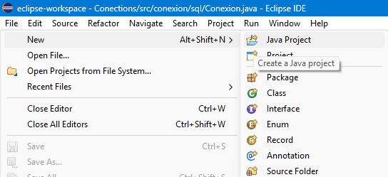
Descargue e instale la base de datos MySQL
Una vez descargado, nos vamos a Eclipse y creamos un nuevo proyecto.

Slide 13
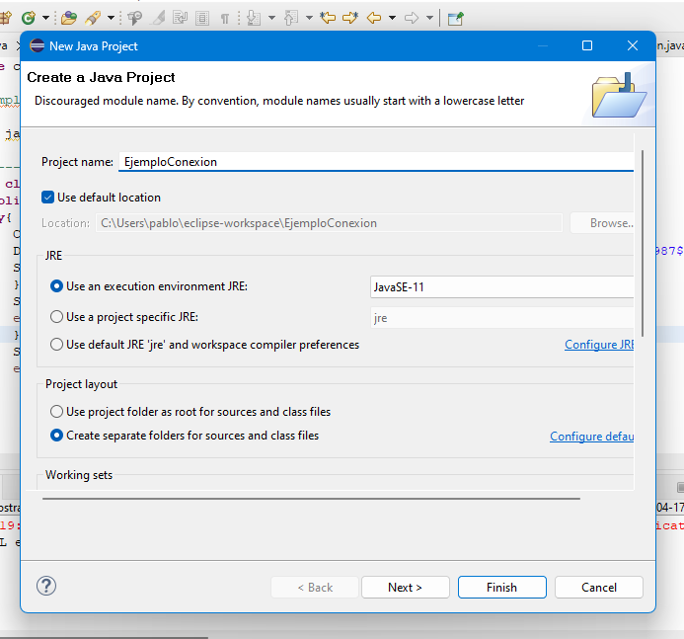

Slide 14
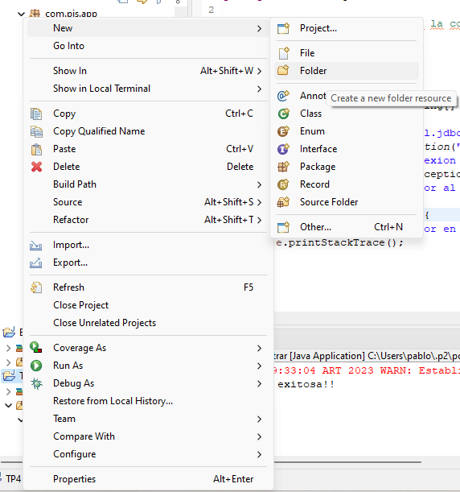
Dentro del nuevo proyecto, creamos una carpeta que se llamara lib

Slide 15
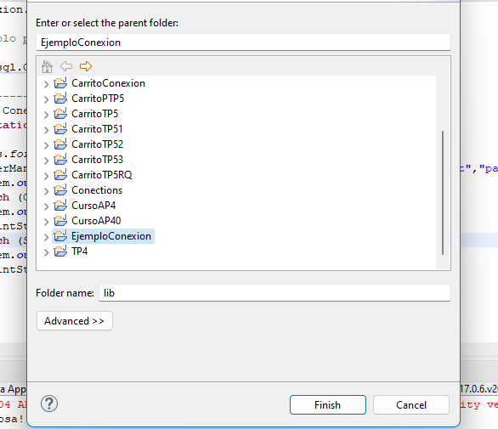

Slide 16
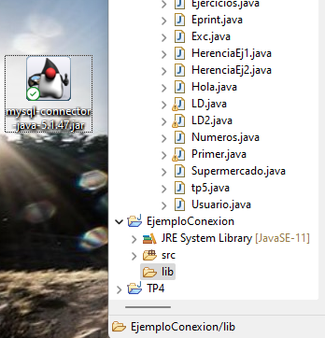
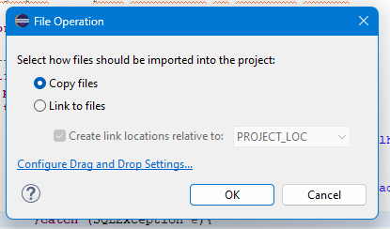
Copiamos el conector a la carpeta lib, de nuestro proyecto
Luego de crear la carpeta, copiamos el conector descargado, en esa carpeta,

Slide 17
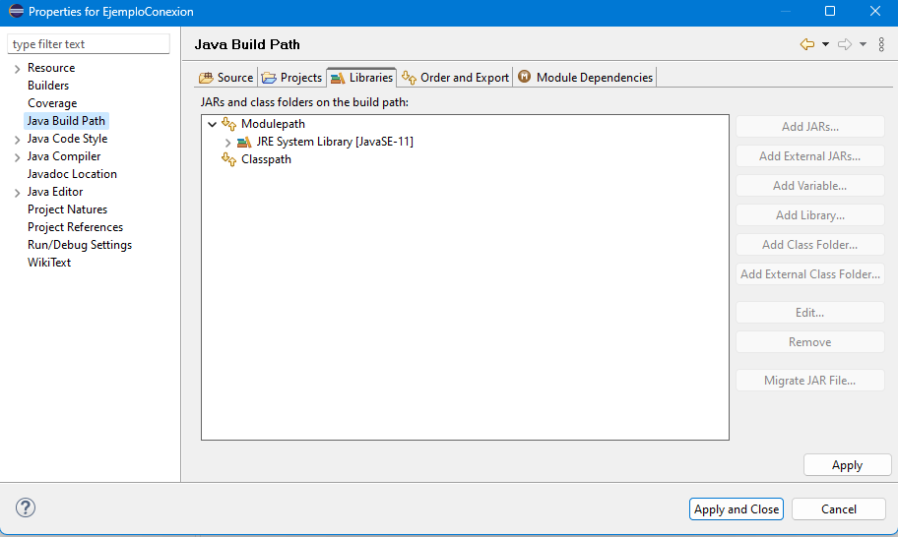
Ahora lo vamos a incluir en nuestras librerías…
Click derecho sobre el proyecto, propiedades.
1- Se ejecuta la ventana y escogemos la opción Java Build Path..
2 - Luego la pestaña librerías
3 – Opción Add JARs

Slide 18
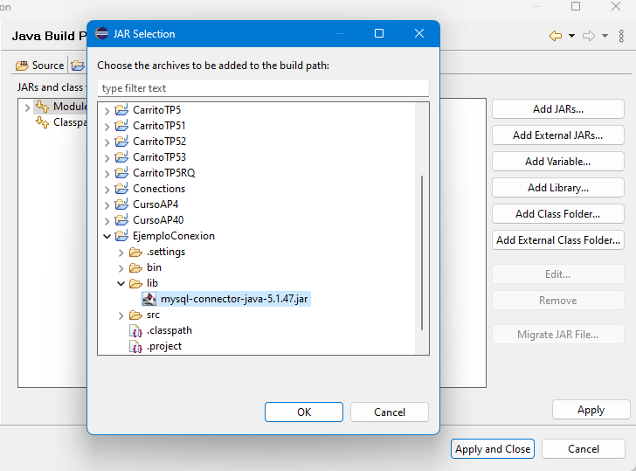
Se abre una nueva ventana, buscamos la carpeta LIB, de nuestro proyecto, seleccionamos el conector. OK
Luego Aplicar y cerrar.

Slide 19
MySQL
Vamos a MySQL y creamos una DB.
create database carrito;
use carrito;
Creamos una tabla
create table cliente(
ClienDni int(10)not null,
ClienNom varchar(30) not null,
ClienApe varchar(30) not null,
primary key(ClienDni)) engine=innodb;

Slide 20
Conectamos con MySQL
Después de completar los procedimientos anteriores, escriba el código Java para la conectividad. Aquí, usamos:
el método class.forName() para cargar el JDBC Driver, que descargamos del sitio oficial de MySQL.
El método getConnection() se utiliza para pasar la cadena de conexión: MySQL:Port/Database/,username,dbpassword. Esta cadena se utiliza para autenticar al usuario y proporcionar acceso solo a usuarios autorizados.
Después de eso, usamos el método createStatement() para crear una instancia que se usará para ejecutar consultas SQL usando el código.

Slide 21
Vamos a cargar el controlador, las clases que están dentro del JAR que agregamos recientemente.
package conexion.sql;
// Ejemplo solo para establecer la conexion basica
import java.sql.Connection;
import java.sql.DriverManager;
import java.sql.SQLException;
public class Conexion {
public static void main(String[] args){
try{
Class.forName("com.mysql.jdbc.Driver"); // cargar el controlador/conector en memoria las clases necesarias para la conexion
DriverManager.getConnection("jdbc:mysql://localhost:3306/qatar2022","root","pabLo987$"); // drivermanager en este método pasamos una cadena con los datos de la conexión.
System.out.println("Conexion exitosa!!");
}catch (ClassNotFoundException e){ // sino se logra la conexión, con try Catch vamos a atrapar la excepción e interpretar el error al cargar el controlador
System.out.println("Error al cargar el controlador!!!!");
e.printStackTrace();
}catch (SQLException e){
System.out.println("Error en la conexion!!!!");
e.printStackTrace();
}
}
}

Slide 22
Probemos la conexion
Después de escribir el código, solo debes ejecutarlo. Si el código funciona bien, obtendrá el siguiente resultado en la consola:
Connected

Slide 23
JDBC
Class.forName("com.mysql.jdbc.Driver");
/*En esta línea es importante que indiquemos:
el nombre de la base de datos --> qatar2022
El usuario y contraseña que tengamos en nuestro gestor de base de datos MySQL*/
conexion = DriverManager.getConnection("jdbc:mysql://localhost/carrito", "root", "pabLo987$");
// aca ingresamos el camino y el nombre de la DB

Slide 24
JDBC - Implementación
JDBC Driver es un componente de software que habilita a la aplicación java a interactuar con la DB.
Existen 4 tipos de Drivers JDBC
JDBC-ODBC bridge driver
Native-API driver
Network Protocol driver
Thin driver

Slide 25
JDBC - Implementación
Para interactuar con una DB debemos considerar 5 pasos:
01
Registrar driver
02
Crear conexión
03
Crear sentencia
04
Ejecutar consulta
05
Cerrar conexión

Slide 26
JDBC - Implementación
1. Registrar la ‘clase’ del driver - Este método se utiliza para registrar la clase que se utilizará como driver.
Sintaxis del método forName() method
public static void forName(String className)throws ClassNotFoundException
2. Crear el objeto de conexión - Este método se utiliza para establecer conexión con la DB.
Sintaxis del método getConnection() method
public static Connection getConnection(String url, String username, String password)throws SQLException
3. Crear la sentencia - Este método es usado para crear la sentencia.
Esta sentencia es la responsable de ejecutar las consultas a la DB.
Sintaxis del método createStatement() method
public Statement createStatement()throws SQLException

Slide 27
JDBC - Implementación
4. Ejecutar consulta - Este método devuelve el resultado de una consulta (filas).
Sintaxis del método executeQuery() method
public ResultSet executeQuery(String sql)throws ClassNotFoundException
5. Cerrar la conexión - Este método finaliza la conexión con la DB.
Sintaxis del método close() method
public void close()throws ClassNotFoundException

Slide 28
JDBC - Conexión
Para conectarnos a una DB (por ej. mysql) debemos conocer la siguiente información:
‘Clase’ del driver: La clase para el driver de mysql es com.mysql.jdbc.Driver
URL de conexión: jdbc:mysql://localhost:3306/dbname
“jdbc” es la API
“mysql” es la DB
“localhost” es el nombre del servidor (se puede utilizar la dirección IP)
“3306” es el número de puerto
“dbname” es el nombre de la DB
Nombre de usuario: el usuario por defecto en mysql es root
Password: la contraseña asociada al usuario

Slide 29
JDBC - Conexión
Ejemplo de conexión con mysql
import java.sql.*;
class MysqlCon{
public static void main(String args[]){
try{
Class.forName("com.mysql.jdbc.Driver");
Connection con=DriverManager.getConnection("jdbc:mysql://localhost:3306/dbname","root","password");
Statement stmt=con.createStatement();
//USO DE LA DB
con.close();
} catch(Exception e){ System.out.println(e);}
}
}

Slide 30
JDBC - Consultas
Para realizar consultas a una DB utilizaremos los métodos de la interfaz Statement.
Los métodos más comunes son:
public ResultSet executeQuery(String sql): utilizado para ejecutar sentencias SELECT. Devuelve un ResultSet.
public int executeUpdate(String sql): utilizado para ejecutar sentencias CREATE, DROP, INSERT, UPDATE, DELETE, etc.

Slide 31
JDBC - Consultas
Ejemplo de Statements con mysql
import java.sql.*;
class FetchRecord{
public static void main(String args[])throws Exception{
Class.forName("com.mysql.jdbc.Driver");
Connection con=DriverManager.getConnection(“jdbc:mysql://localhost:3306/dbname","root","password”);
Statement stmt=con.createStatement();
ResultSet rs=stmt.executeQuery("select * from emp");
while(rs.next())
System.out.println(rs.getInt(1)+" "+rs.getString(2)+" "+rs.getString(3));
int result=stmt.executeUpdate("delete from emp where id=33");
System.out.println(result + " records affected");
con.close();
}
}

Slide 32
Referencias
https://www.xataka.com/basics/api-que-sirve
https://www.javatpoint.com/java-jdbc
https://dev.mysql.com/downloads/connector/j/
https://codigoxules.org/conectar-mysql-utilizando-driver-jdbc-java-mysql-jdbc/

Slide 33
Gracias!

